Slide 1
Курсы повышения квалификации «Налоговый мониторинг. Общие положения»
г. Москва

Slide 2
Повысить свою квалификацию смогут:
Руководители крупного и среднего бизнеса
Заместители руководителя
Бухгалтеры
Аудиторы
Налоговые консультанты
Специалисты по налоговому администрированию
Налоговые менеджеры

Slide 3
Преимущества курса:
Актуальные знания всех аспектов налогового мониторинга из первых уст
Разъяснения от специалистов ФНС России по возникающим вопросам
Практические кейсы от разработчиков регламентирующих документов
Подробный обзор структуры документов, необходимых при проведении налогового мониторинга с учетом последних изменений в законодательстве
Уникальные обучающие материалы и презентации для последующего применения полученных знаний
Удостоверение о повышении квалификации

Slide 4
Курсы повышения квалификации пройдут:
3 дня
с 28 по 30 сентября
в Москве
3 модуля
1. Вступление в режим налогового мониторинга и оценка эффективности
2. Порядок проведения налогового мониторинга и возмещения НДС
3. Мотивированное мнение
16 часов
обучения
В очном режиме
По итогам обучения каждый участник получит удостоверение о повышении квалификации

Slide 5
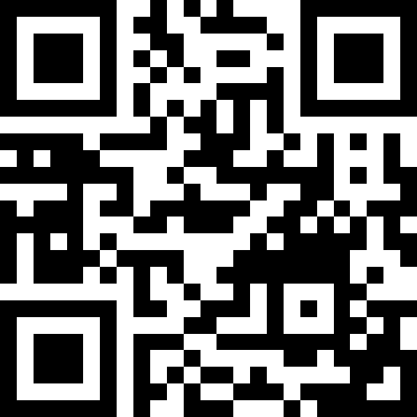
Регистрация
Регистрация на курс по ссылке https://education.gnivc.ru/#tab
Стоимость обучения составляет 30 тысяч рублей за полный курс на одного слушателя

Slide 6
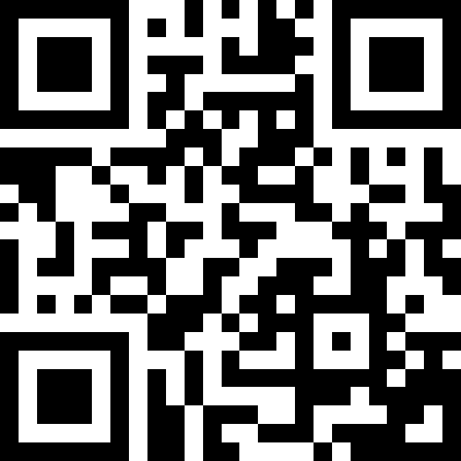
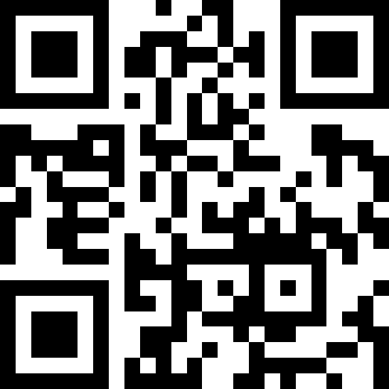
Подробная информация
ВКонтакте Telegram
Наш электронный адрес kpk@gnivc.ru
На интересующие вопросы ответим по телефону: +7 (916) 272-43-25.
Стоимость обучения составляет 30 тысяч рублей за полный курс н одного слушателя

